Slide 1
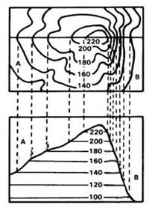
Построение профиля холма по горизонталям

Slide 2
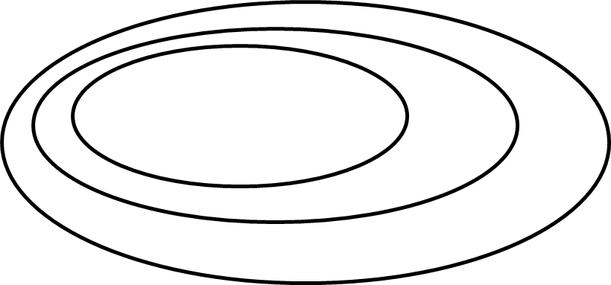
Проверка домашнего задания
1.
150
170
. 179,1
По рисунку определите абсолютную высоту холма, относительную высоту холма.
Какой склон крутой, а какой более пологий?

Slide 3
Профиль-это чертеж вертикального разреза
1.Край листа бумаги приложите к линии маршрута и перенесите на неё короткими черточками все точки пересечения маршрута с горизонталями.
А
175
170
165
160
155
150
145(В)

Slide 4
2. После этого начертите на бумаге ряд параллельных горизонтальных линий высотой сечения равной высоте горизонталей. Число их должно соответствовать числу горизонталей
3. Опустите от черточек пунктирные линии до горизонтальных линий с поставьте точку
4. Точки соедините плавной линией.

Slide 5
.
.
.
.
.
.
.
175
170
165
160
155
150
145
175
170
165
.
.
.
.
.
.
.
160
155
150
145

Slide 6
Задание
Постройте профиль холма по линии от фруктового сада на северо –восток до шоссе ( по зеленой линии)

